Slide 1



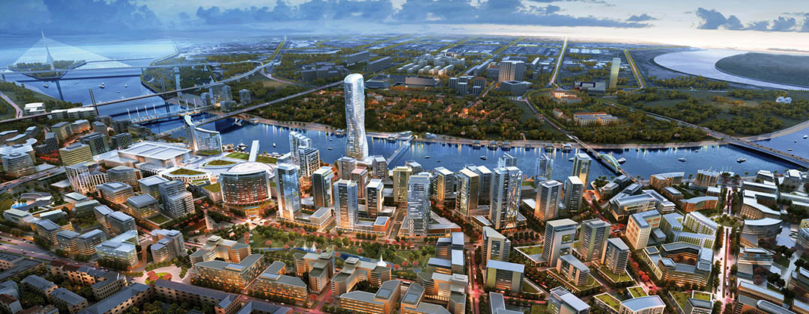
Mercados de los Balcanes
Oportunidades para la industria de la alimentación

Slide 2
Quienes somos
“BProspect Search doo” fue fundada en 2009 en Belgrado para apoyar proyectos de internacionalización en los Balcanes.
Experiencia de más de 14 años apoyando a nuestros clientes aportando conocimiento y habilidades comerciales para llegar a distribuidores y proveedores de manera eficiente.

Slide 3
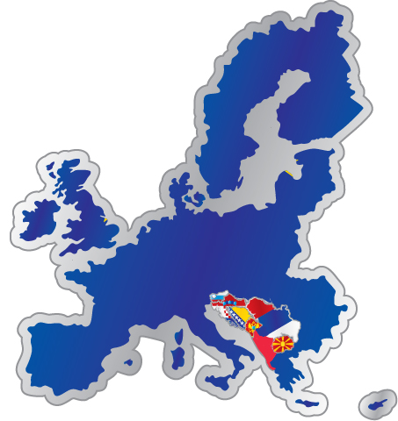
Los Mercados de los Balcanes
6 ex-repúblicas Yugoslavas
  Serbia, Croacia, Eslovenia, Bosnia, Macedonia y Montenegro
Mercados en desarrollo
  Grandes tasas de crecimiento
  2 estados miembros de la UE y 4 países emergentes aspirantes
  Distancia entre capitales entre 350 y 450 kms
Serbia: 8.2 millones de habitantes
  Centro Geográfico y Estratégico en la zona
Otros mercados al alcance:
  Albania, Rumanía, Bulgaria, Grecia y Hungría.

Slide 4
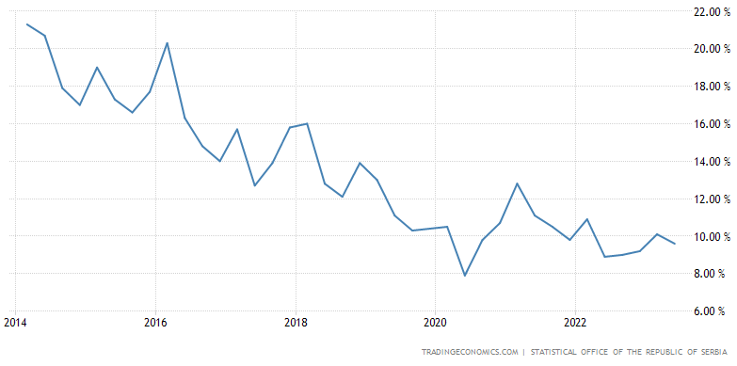
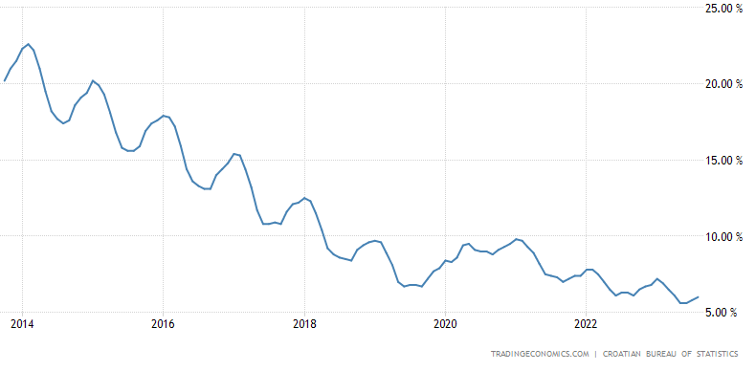
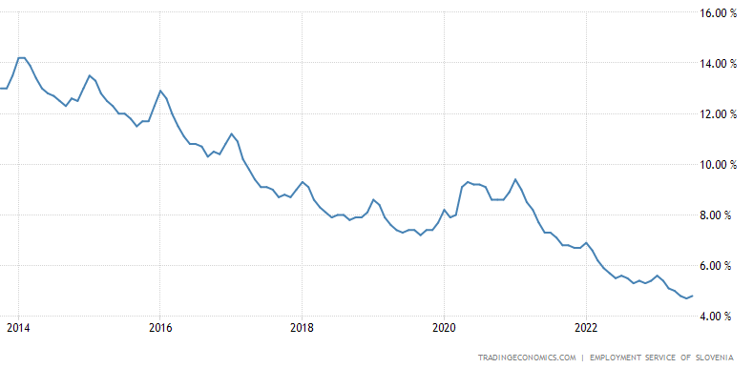
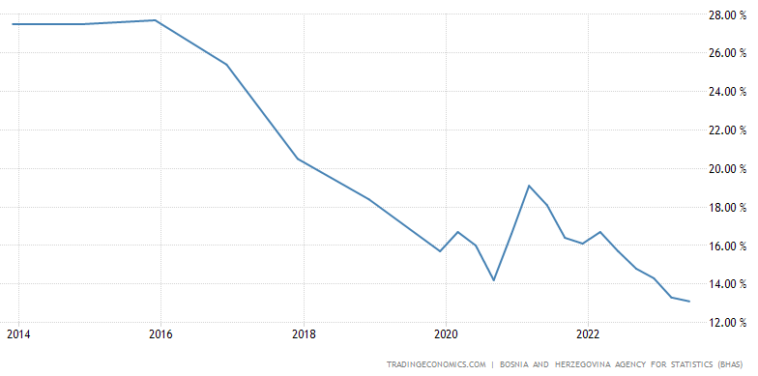
Serbia, Croacia, Eslovenia y BiH
Evolución del desempleo
Serbia: 9.6 %
Croacia: 6 %
Eslovenia: 4.7 %
Bosnia y Herzegovina: 13.1 %

Slide 5
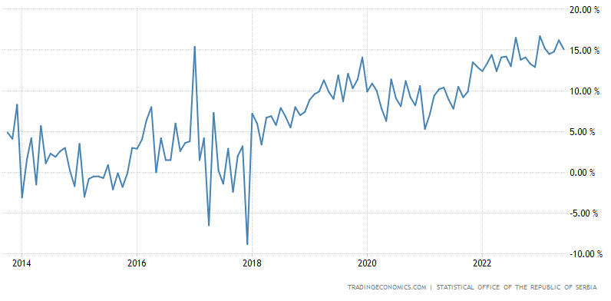
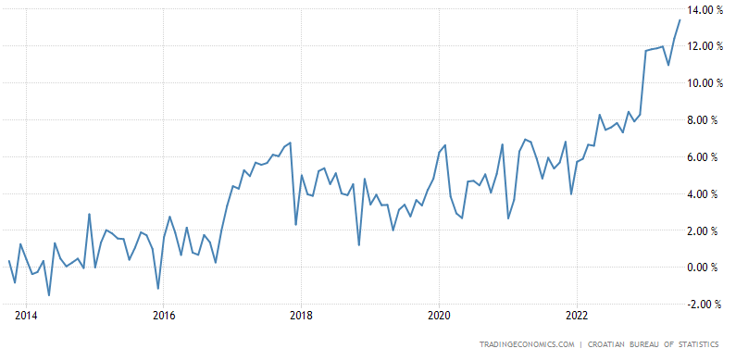
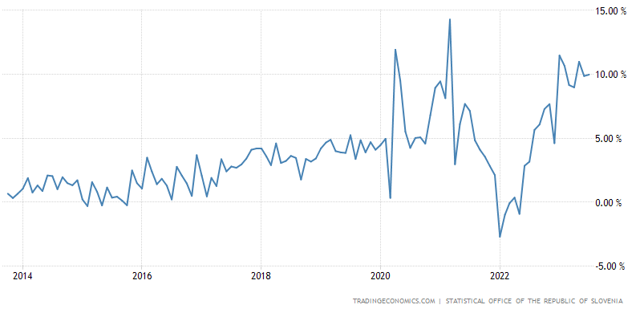
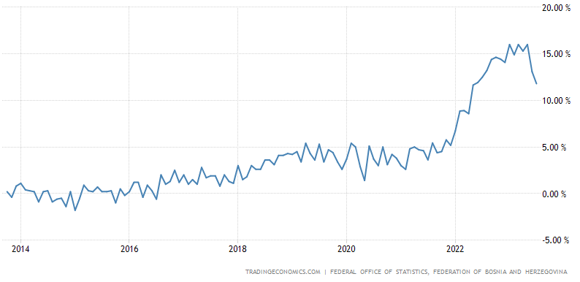
Serbia, Croaacia, Eslovenia y BiH
Evolución slarial
Serbia
Croacia
Eslovenia
Bosnia y Herzegovina

Slide 6
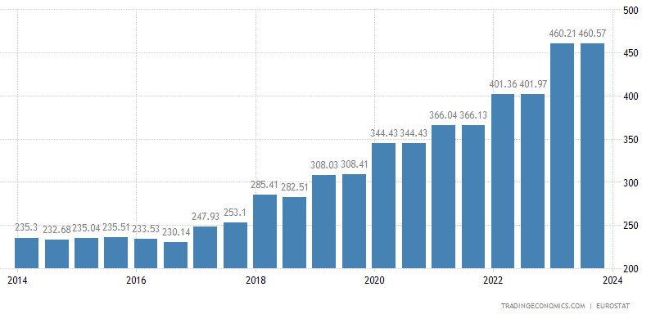
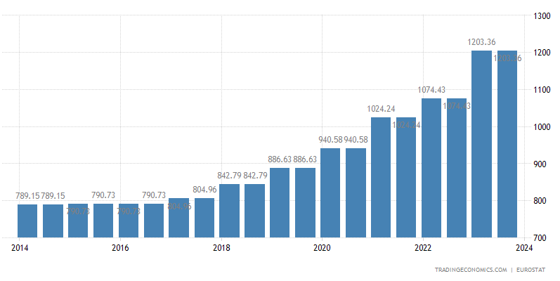
Serbia y Eslovenia
Evolución salario mínimo
Serbia
Eslovenia

Slide 7
INTEGRACIÓN EUROPEA
Serbia, Montenegro, Macedonia, Bosnia y Albania
  Agenda europea para los Balcanes Occidentales
  Apertura de nuevas rutas comerciales
  Libre movimiento de bienes y servicios, transporte, energía, electricidad y el mercado común digital.
  Los cinco países tienen que implementar las reformas rápidamente que a su vez vendrán acompañadas de una mayor inversión.
  Mayor énfasis por parte de la UE para adelantarse y evitar influencia de China y Rusia en la zona.

Slide 8
Inversión extranjera Balcanes
Fiscalidad y mano de obra atractiva
Flexibilidad mercado laboral
Incentivos públicos
Apoyo UE, Russia, China
Cercanía a Europa
Atracción industria Europea y CRECIMIENTO

Slide 9

Serbia
Economía n. 73 en términos de PIB per cápita
No 64 en importaciones totales.
- Principales importaciones: Petróleo ($1.350 M), Electricidad ($1.180M), Automóviles ($1.040M), Medicamentos($993M), y Equipos electrónicos ($698M),
- Origen importaciones:
Alemania ($4.540M)
China ($3.170M)
Hungría ($2.520M)
Italia ($2.460M)
Turquía ($2.020M)

Slide 10
Serbia, Evoluc. Importaciones
Incrementos del PIB por encima media UE
Tratados de libre comercio con la UE, Turquía y Unión Económica Euroasiática (Rusia, Bielorrusia, Armenia, Kazakstán y Kirguizistán)
Tratado de libre comercio en Europa Central CEFTA
  Firmado en 2006 por Serbia, Montenegro, Croacia, Bosnia y Herzegovina, Macedonia, Albania, Bulgaria, Rumania y Moldavia.
  USA : Tarifas arancelarias del 5% al 30% en alimentación.
  Datos año 2021
    Export Agroalimentación (-8.6%)
    Import Agroalimentación (+40%)
    60% importaciones provienen de la UE
    30% provienen de CEFTA

Slide 11
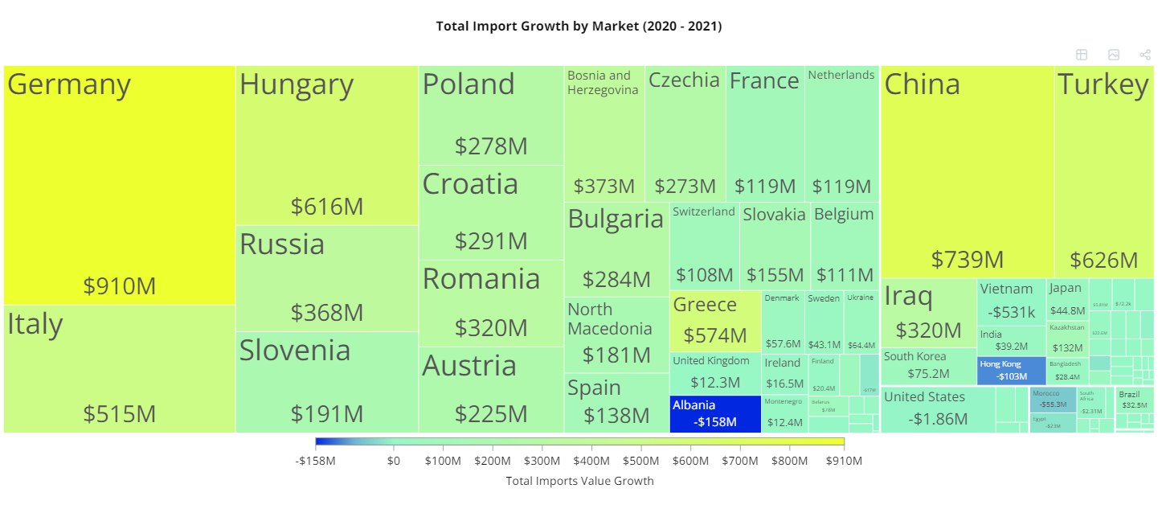
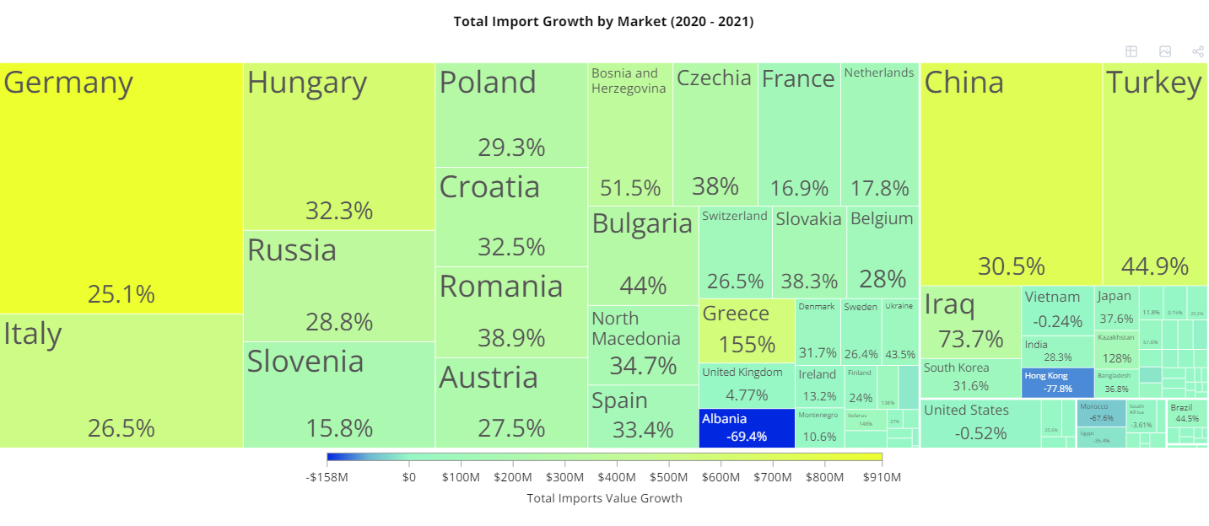

Slide 12
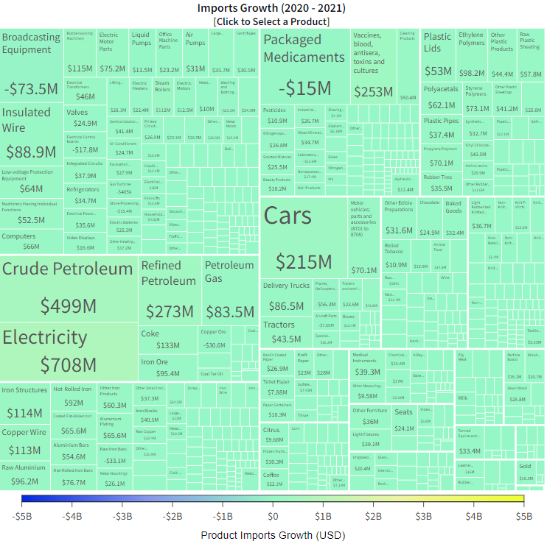

Serbia

Slide 13

Croacia
- Economía No. 48 en términos de PIB per cápita
- Economía No. 65 en importaciones totales,
- Principales importaciones: Petróleo Crudo ($1,350 M), Automóviles ($1,280 M), Refinado de Petróleo ($1,250 M), Gas ($1,080 M), y Medicamentos ($1,050 M)
Origen importaciones: (Menor peso China y Turquía)
  Alemania ($4.670M)
Italia ($4.340M)
Hungría ($2.520M)
Austria (1.980M)

Slide 14

Eslovenia
Economía número 33 en términos de PIB per cápita
No. 53 en importaciones totales
Principales importaciones: Medicamentos ($5,900M), Compuestos de nitrógeno ($4,130M), Automóviles ($2,640M), Refinados del petróleo ($2,370M), y Vehículos automóviles, piezas y accesorios (1,020M)
Origen importaciones:
  Suiza ($8.250M) - 3er mayor inversor en Eslovenia (Farma/Química)
  Alemania ($6.940M)
  China ($6.590M)
Italia ($5.430M)
Austria (3.940M)

Slide 15
INFRAESTRUCTURAS DE TRANSPORTE
Croacia y Eslovenia
  Miembros de la UE. Red de carreteras muy desarrollada y moderna
  En proyecto mejora comunicación ferroviaria con resto de Balcanes
Serbia y resto de Repúblicas en proceso de adhesión a la UE
  Recepción de fondos de la UE
    Mejora y construcción carreteras
    Red Ferroviaria
    Red Fluvial (Danubio)
  Acuerdos de inversión bilaterales con China y Rusia (Serbia)
  Préstamos instituciones internacionales.
  Modernización, rehabilitación y construcción de infraestructuras Interesantes oportunidades de negocio a las empresas españolas.
    Ingeniería civil
    Servicios y Consultoría
    Materias primas para la construcción
    Señalización e iluminación ….

Slide 16
INFRAESTRUCTURAS DE TRANSPORTE: caso Serbia
Ferrocarril
  7 % de vías de doble raíl
  Tan sólo 30% redes electrificadas
  50% de la red, velocidad no superior a los 40 kms/h
  Se pretende dar mayor peso al transporte ferroviario
  Principales proyectos pendientes
    Conexión alta velocidad entre Belgrado y Nis con ramificaciones Bulgaria y Macedonia del Norte.
    Mejora de la línea entre Belgrado y Budapest, financiación de China y Rusia.
    Proyecto de la construcción del metro de Belgrado, 6.000 M €
      Comienzo noviembre de 2021: Consorcio entre China y Francia.
      Construcción de las primeras estaciones de metro 2023
      Finalización de la primera línea en 2028.

Slide 17
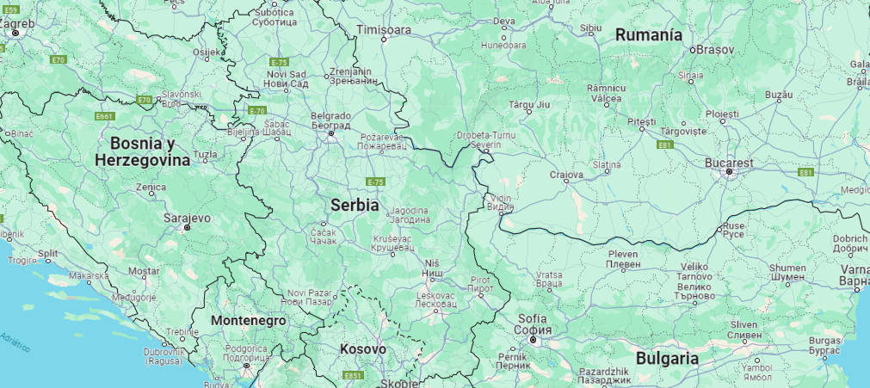
INFRAESTRUCTURAS DE TRANSPORTE: Caso Serbia
Carreteras
  Importante desarrollo en la última década
  Reciente finalización de la construcción del Corredor paneuropeo X, que conecta Austria con Grecia, y que atraviesa Serbia de norte a sur.
  La autopista E763, Belgrado- Adriático Sur para conectar Serbia y Montenegro, se ha completado en torno a 250 kms.
  Pendientes inversiones de extensión de la red y de mejora de seguridad
  Solamente en 2022 se invirtieron más de 4.000 millones de Euros

Slide 18
INFRAESTRUCTURAS DE TRANSPORTE: Ejemplo Serbia
  Red Fluvial
    Enorme potencial: Red de canales navegables de mas de 1000 kms.
    Danubio. Conexión Mar Negro con el Mar del Norte (principal vía de comunicación con sus países vecinos)
  Desarrollo deficiente de sus puertos (12) para transporte de pasajeros y mercancías: Nuevas construcciones, mejoras y modernización
  Transporte aéreo
    Air Serbia fue adquirida por Eti had Airways (UAE)
    Aeropuerto Internacional Nikola Tesla,
    Incrementa volumen anual de pasajeros con la apertura de nuevas conexiones con Europa, USA y Emiratos.
    2018 concesión con el grupo francés Vinci para la gestión del aeropuerto
    2019 obras de ampliación y modernización del aeropuerto, Multipllicar X3 n. de pasajeros a 15M.

Slide 19
Medio ambiente
Países en fase de adhesión o de preadhesión a la UE. Para convertirse en miembro de pleno derecho de la UE, es necesario adoptar una serie de políticas y el ámbito medioambiental es una de las más importantes.
La región se enfrenta a una serie de retos, en particular en relación con la contaminación del aire, el agua y el suelo. Y cuenta con el apoyo de la UE para superarlos.
La AEMA (Agencia Europe del medioambiente) lanza propuesta de proyecto con financiación (IPA III), que abordará la descarbonización, la economía circular, la (des)contaminación, los sistemas alimentarios sostenibles y la biodiversidad para alcanzar la «Agenda Verde para los Balcanes Occidentales».

Slide 20
Energías renovables
Apoyo UE a la apuesta por fuentes de energía renovables
Cartera de proyectos del sector energético financiados por la UE y organismos internacionales.
Desarrollo de legislación e incentivos a las nuevas energías
Caso Serbia.
  País muy dependiente del carbón
  Energía renovable en torno al 27%, objetivo para el 2040 llegar al 50%
  Predominio centrales hidroeléctricas, se comienzan a incentivar soluciones de biomasa, eólica y solar.
  Actualmente lidera las inversiones extranjeras en toda la región.
  China puede igualar el nivel de inversión total de la UE.
  Inversión de 15.000 M € en los próximos 10 años.

Slide 21
EQUIPAMIENTO e INDUSTRIA DEL METAL
Oportunidades de negocio
Mano de obra cualificada
Incentivos inversores
Acuerdos de libre comercio con la Federación de Rusia y Turquía
Infraestructura desarrollada
Posición geográfica favorable
Oportunidad empresas de ingeniería, maquinaria y servicios
Atracción FDI
Procesamiento primarios de metales : Grandes empresas
Fundiciones y fabricación maquinaria: PYMES
SÓLO EN SERBIA 4.181 COMPAÑIAS

Slide 22
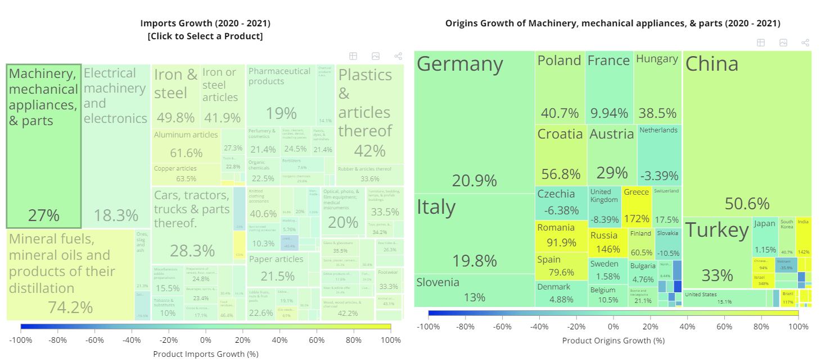
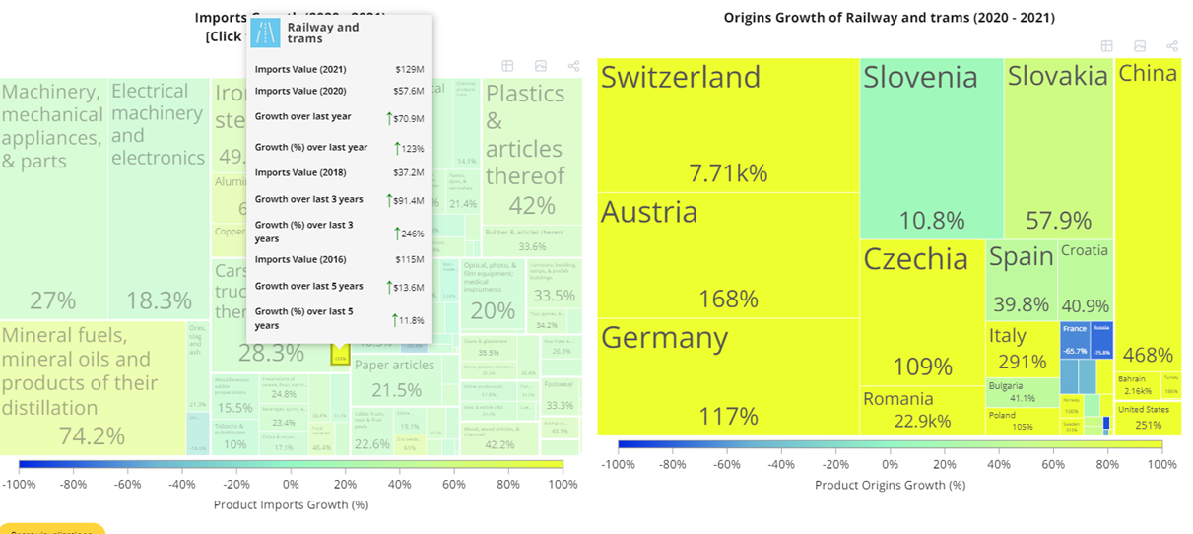

Slide 23
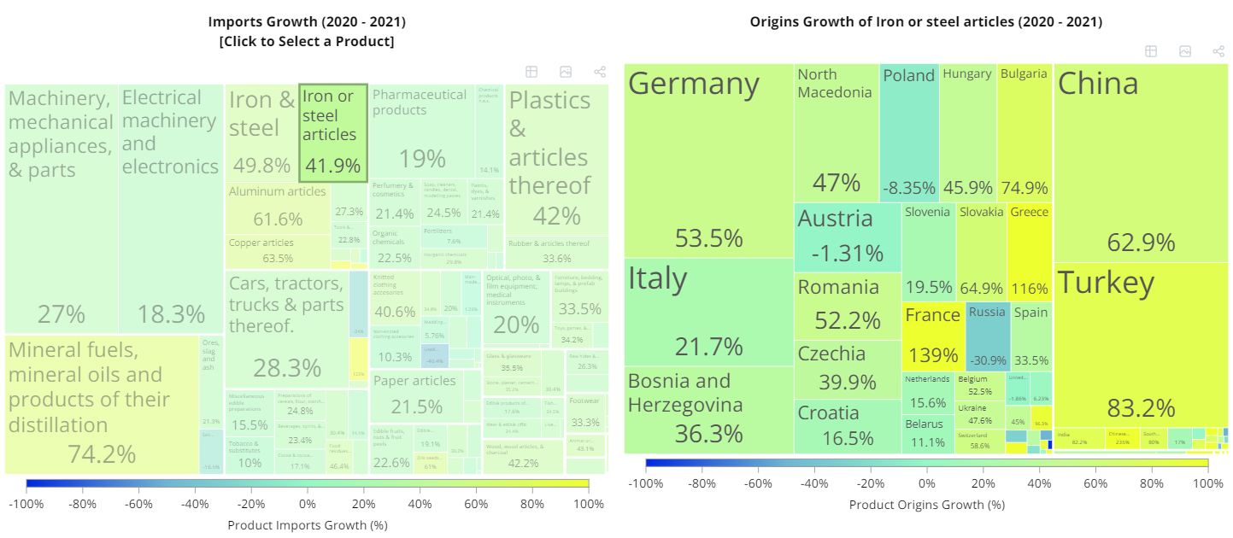
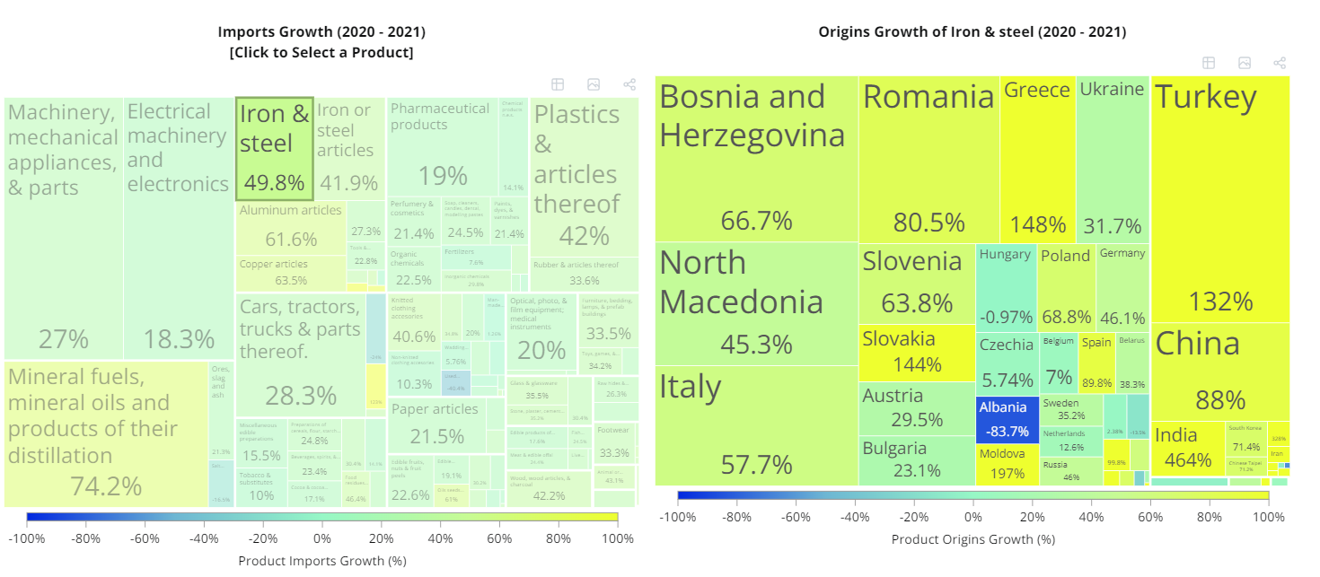

Slide 24
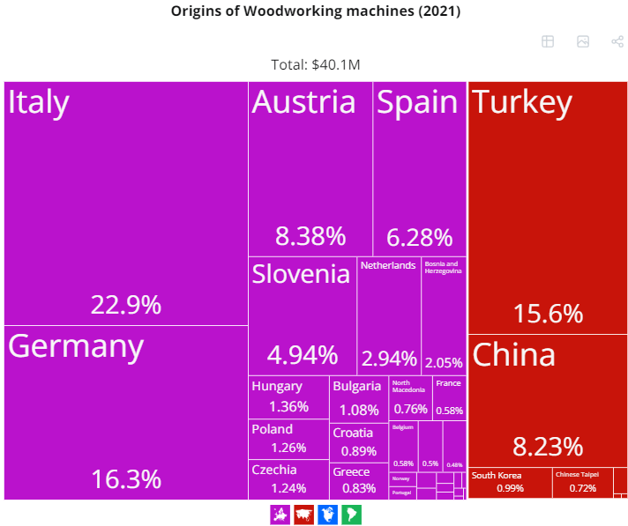
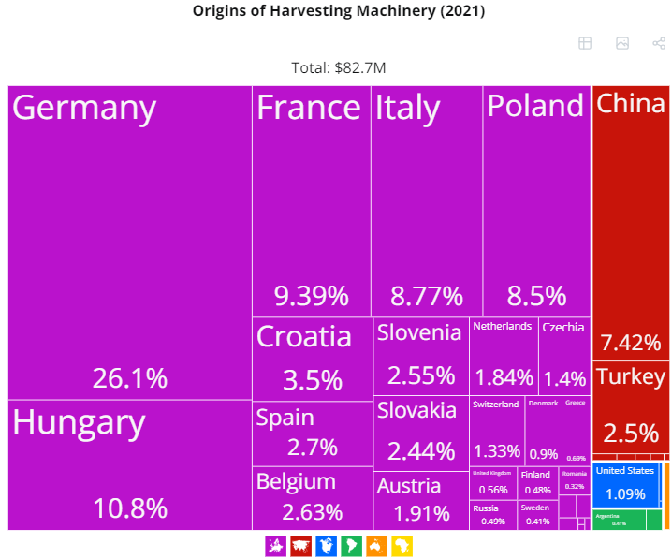
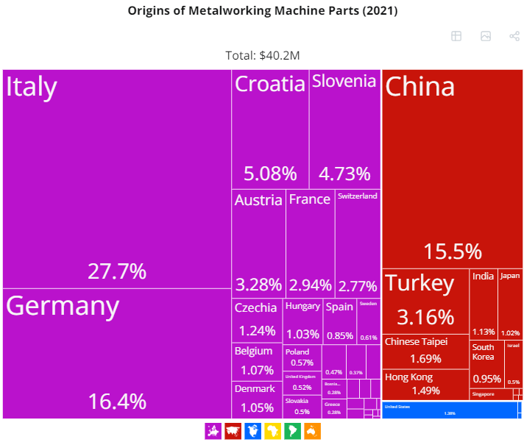
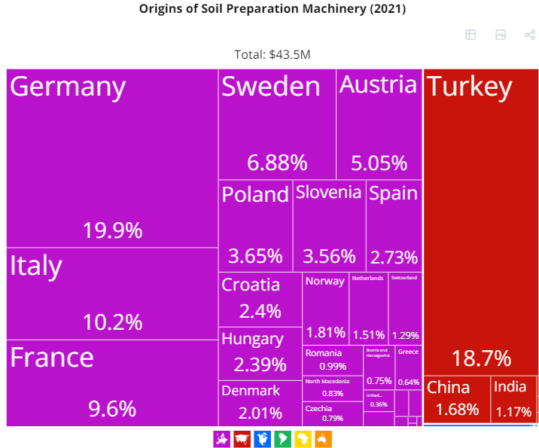

Slide 25
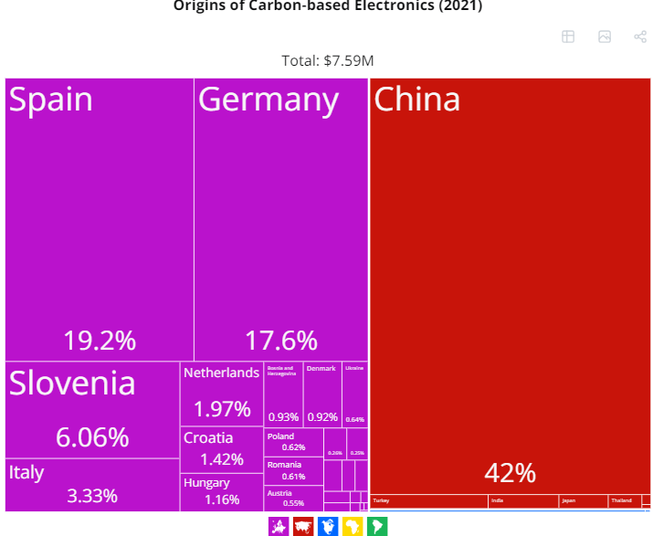
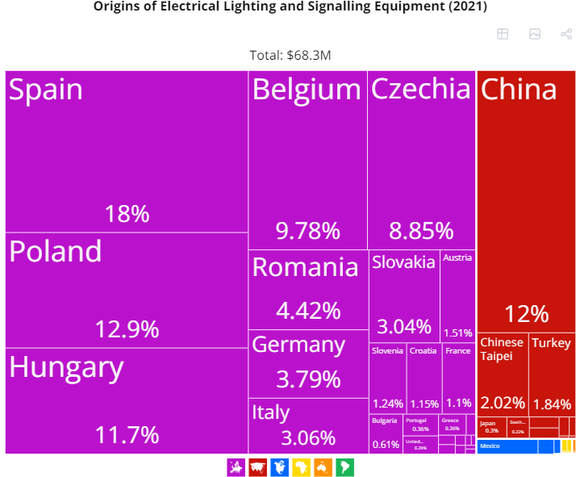
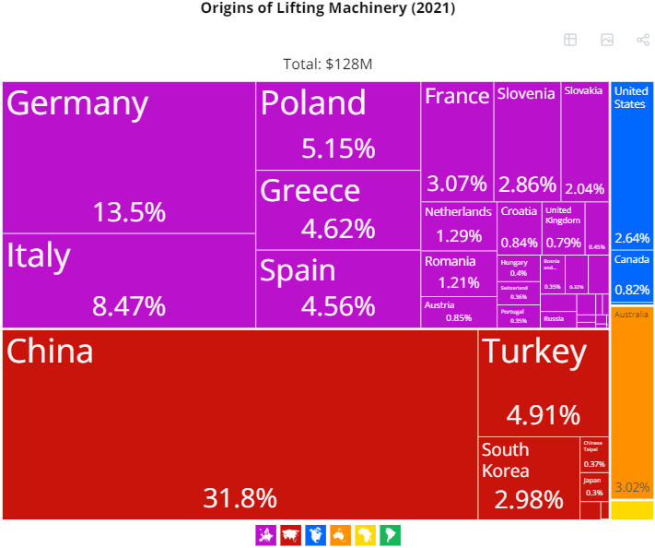
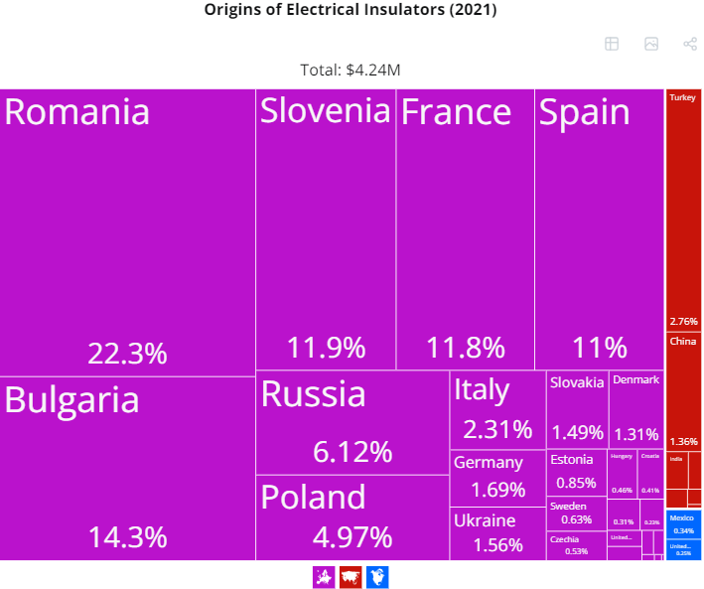
semiconductores

Slide 26
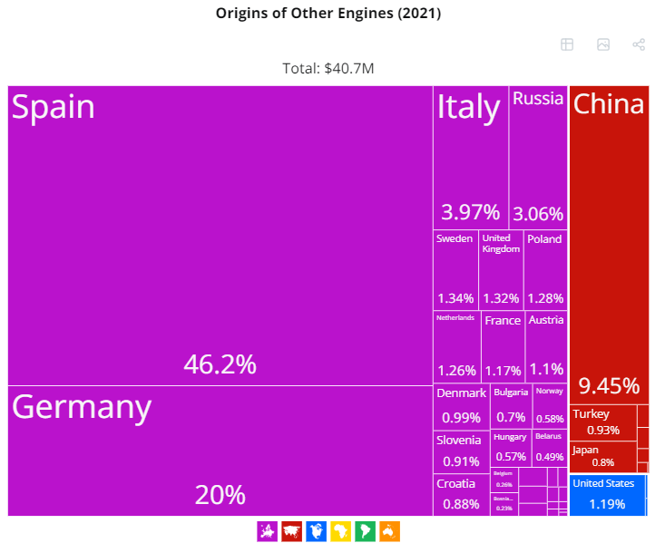
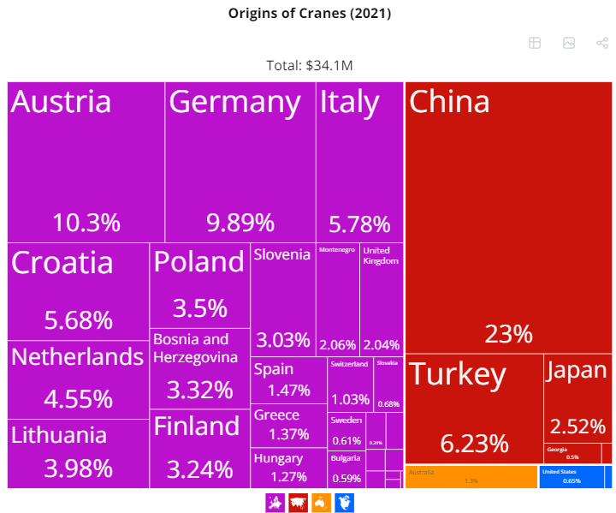
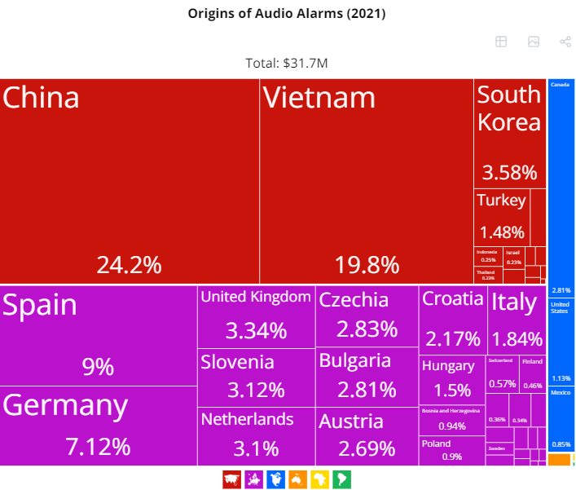
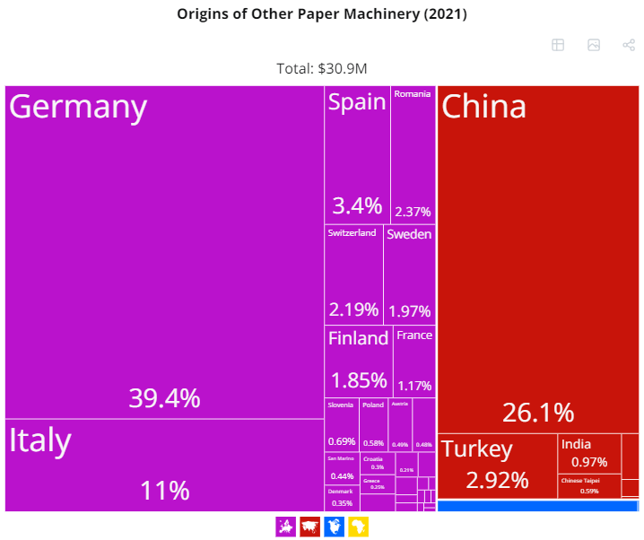

Slide 27
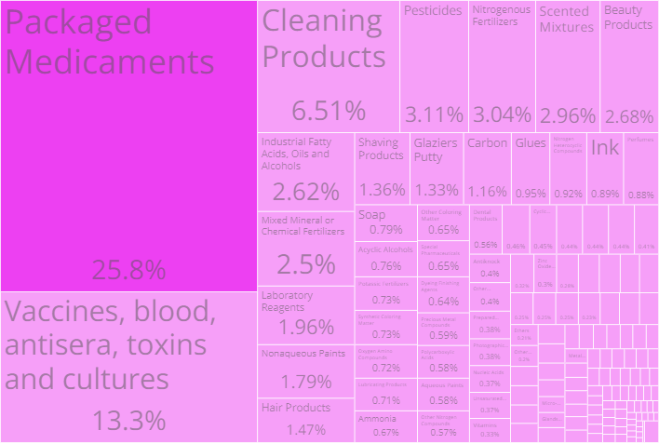
QUÍMICA: iMPORTACIONES

Slide 28
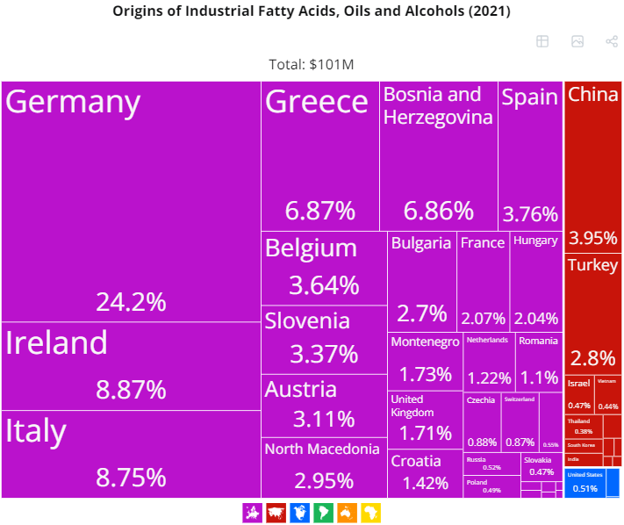
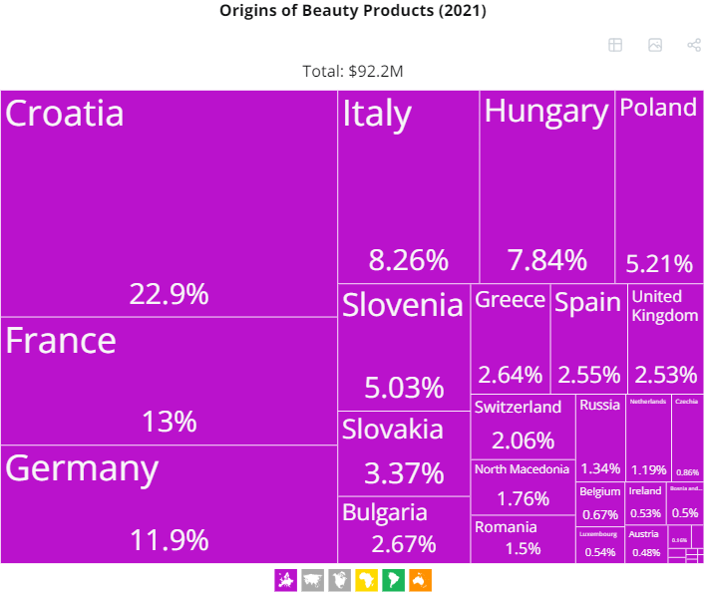
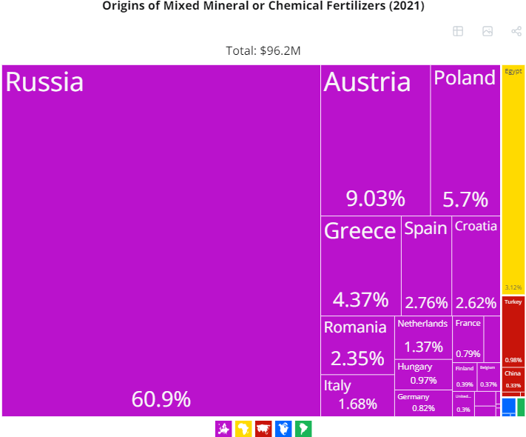
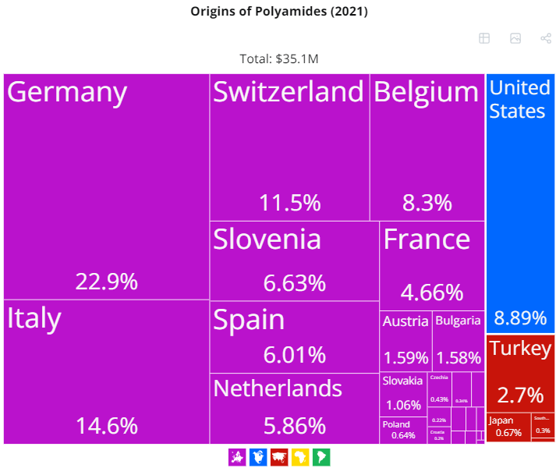
QUÍMICA: iMPORTACIONES

Slide 29
Minería
Gran actividad minera en la zona
Alza de precio minerales: Reapertura de antiguas minas
Zinc, Plomo, Cobre, Oro y Plata
Litio
  Búsqueda de depósitos de Litio en Serbia y Bosnia
  Rio Tinto desarrolla el proyecto de boratos de litio en Jadar, Serbia.
  Se estima que el sitio contiene el 10% de los depósitos del mundo.
  Inicio producción está previsto para 2024.
  Inversión local e internacional en nuevas exploraciones en la región
Oportunidad empresas de ingeniería, maquinaria y servicios

Slide 30
SECTOR ALIMENTACIÓN
Incremento Ingresos en Retail y Food Services
  Efecto de salida pandemia.
  Destinos preferidos adinerados ucranianos y rusos
  Crecimiento del empleo y de la renta per cápita
  Crecimiento retail online 2022: 400% (aún insignificante)
Cadenas de distribución presentes en la zona
  Caso Serbia: hasta el 80% Controlado por grupos internacionales
    Delhaize (Bélgica) Maxi y Tempo
    Fortenova Group (Croacia) Idea, Roda y Merkator
    Metro y Lidl (Alemania)
    SuperVero (Grecia)
    Nacionales (20%) DIS, UNIVEREXPORT, GOMEX, AROMA y AMAN
Importancia de la figura del distribuidor.
  50% ventas se producen en pequeños establecimientos.
  La figura del agente apenas se encuentra en la zona.

Slide 31
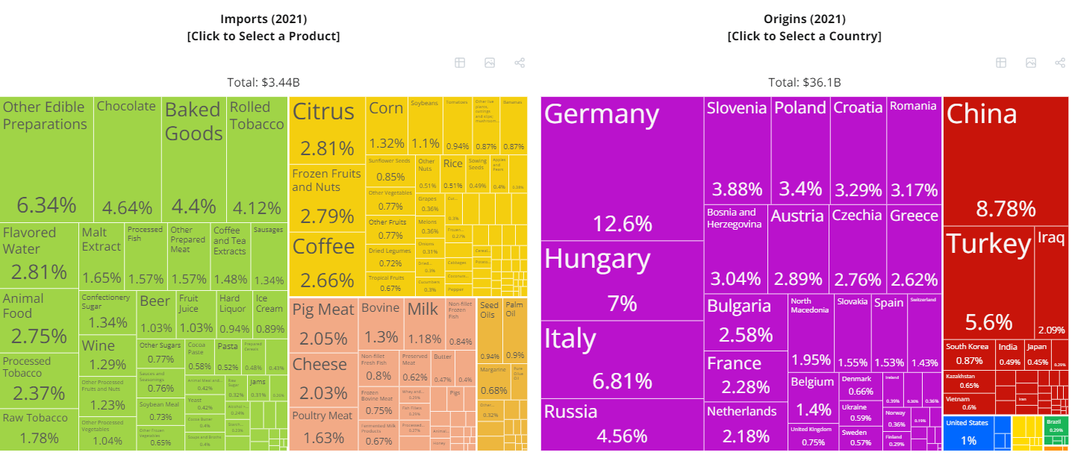
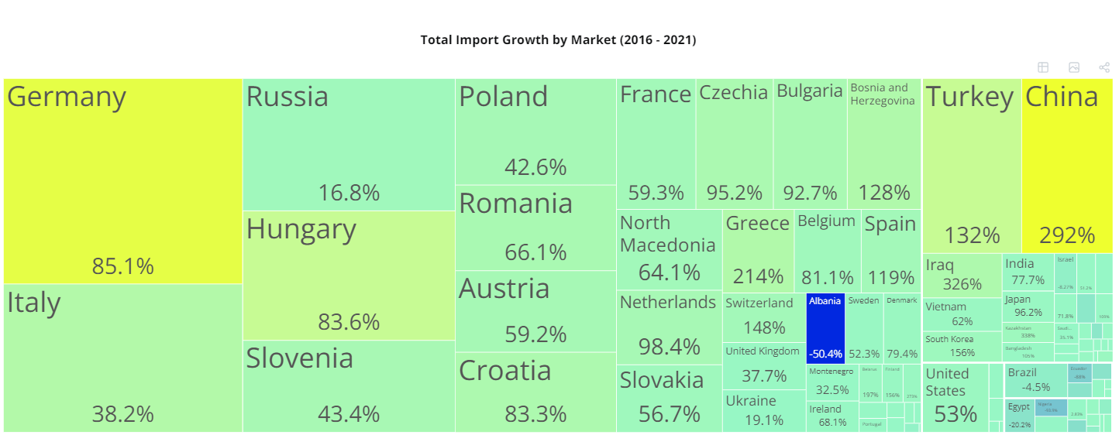
Serbia

Slide 32
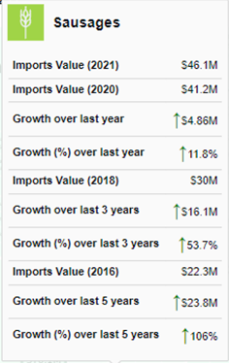
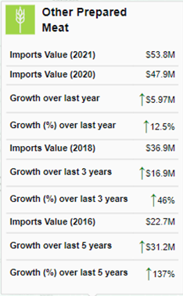
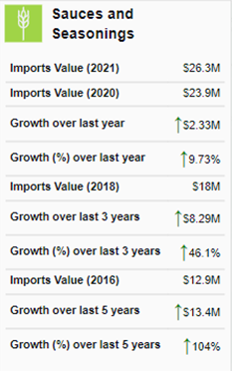
Serbia

Slide 33
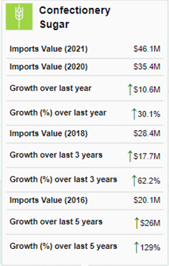
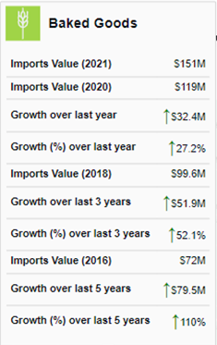
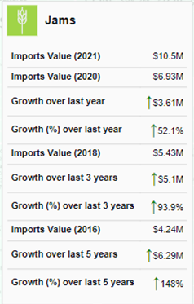
Serbia

Slide 34
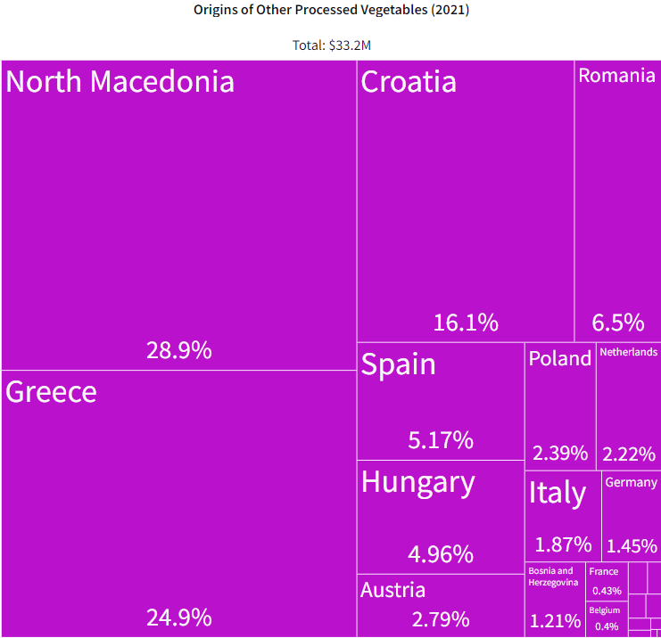
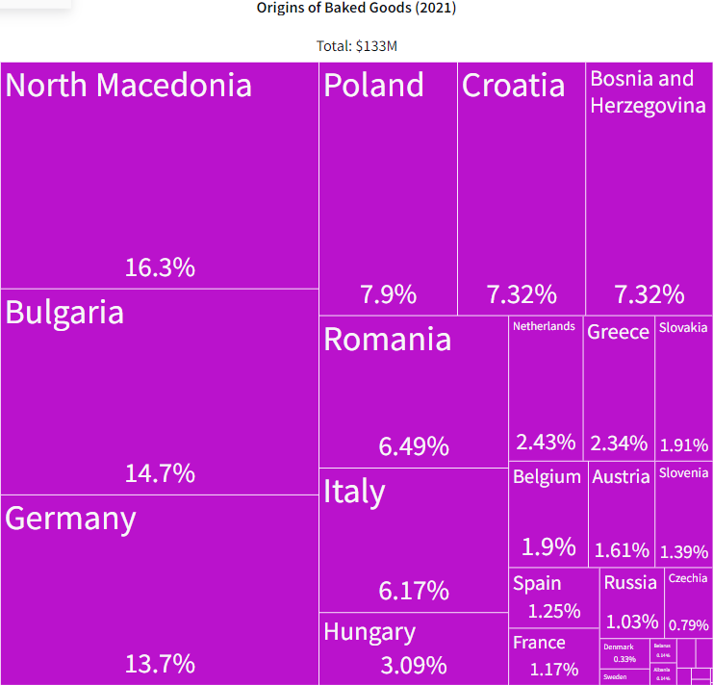
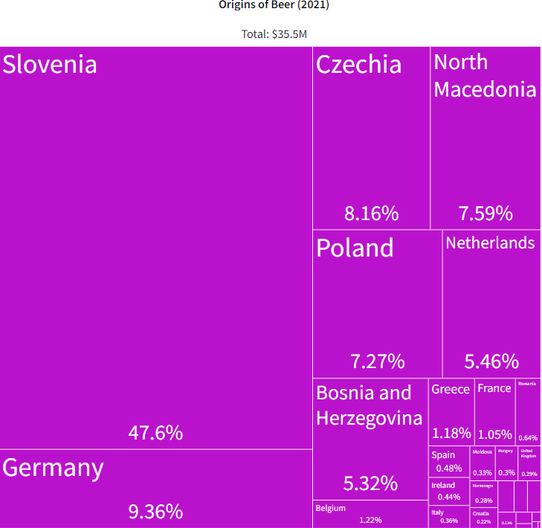
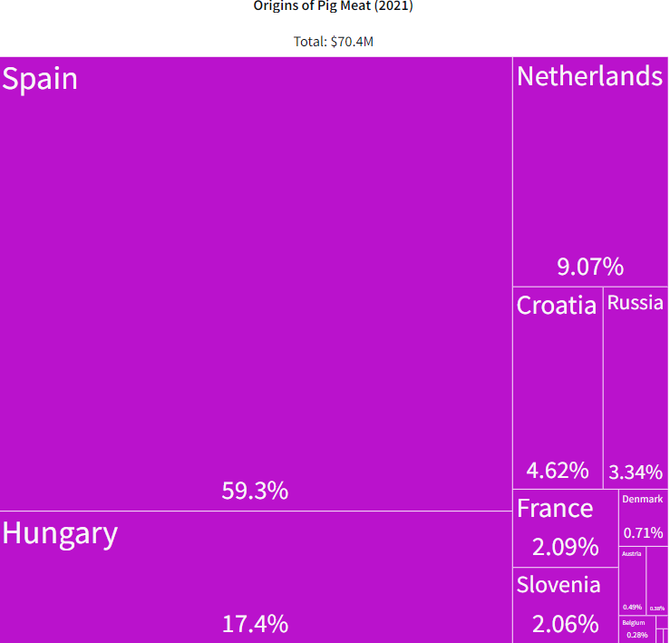
Serbia

Slide 35
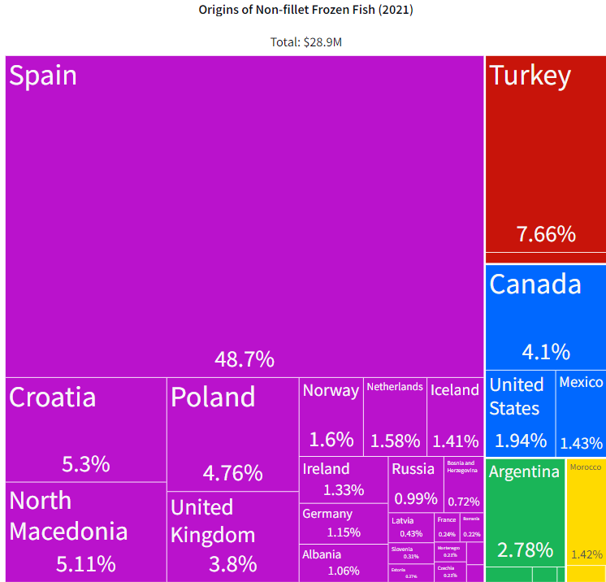

Serbia

Slide 36

Croacia

Slide 37

Croacia

Slide 38





Croacia

Slide 39

Eslovenia

Slide 40

Eslovenia

Slide 41
Eslovenia

Slide 42
Estrategias de Prospeccción!
Misiones comerciales presenciales y online Mono y Multipaís
Ferias locales (Elevado coste y mayor riesgo)
Nuevo concepto (Misón Híbrida – Misión Exhibición MultiPaís )
La importancia de las relaciones personales

Slide 43
Misión Exhibición Multipaís Nueva estrategia de captación!
¿Por qué atacar país por país cuando se puede atacar el conjunto del mercado con una sola acción?
¿Por qué ir al distribuidor cuando podemos hacer que el distribuidor venga a nosotros?
¿Por qué hacer un esfuerzo individual cuando podemos atraer mejor a un comprador haciendo un esfuerzo colectivo?
¿Por qué no juntar fuerzas para hacer que nuestra oferta sea irresistible?
¿Por qué intentarlo con acercamientos fríos si podemos dirigirnos al cliente de forma más personal y cercana?
¿CUAL ES LA PROPUESTA?

Slide 44

Iberian Flavours Balkans
Spanish Food and Beverage Exibition Balkans
Misión - Exhibición
Apoyo al Made in Spain y a la Dieta Mediterránea
www.iberianflavours.com

Slide 45
Misión-Exhibición multipaís en Zagreb, Croacia

Slide 46
Qué ventajas ofrece esta iniciativa?
Menores costes/mercado
Ahorro de costes económicos y de tiempo, optimizando los contactos y atacando a 7 países en una sola localización.
Llegamos a mercados menos saturados
Al no ser mercados de gran magnitud, las empresas descartan atacarlos individualmente, ya que desconocen el mercado y el ratio coste/beneficio.
Acercamiento innovador y cercano de periodicidad anual
Oportunidad excelente para conocer al comprador de manera más personal e innovadora, teniendo la oportunidad de establecer vínculos más sólidos.
Lugar de encuentro para distribuidores en la zona
Excelente oportunidad no sólo para encontrar fabricantes, sino también para relacionarse con profesionales de la distribución.
Apoyo del organizador a lo largo del tiempo
El cliente puede contar con nosotros para apoyarles en el medio y largo plazo.
Buena comunicación
Cercanía entre países que facilita el desplazamiento.

Slide 47



Contamos con experiencia en proyectos similares
Aparte de la experiencia en la zona, ya organizamos este tipo de acción con el sector del calzado en colaboración con la Cámara de Alicante y FICE, y el evento se repitió 3 veces a petición de las empresas participantes.
Fue un gran desafío, y como pueden imaginar, fue todo un éxito.

Slide 48









Nuestras mejores referencias

Slide 49
Para más información:
www.export2thebalkans.com
www.iberianflavours.com
Director de proyecto: Sergio Calderón Moreno
Tfn: +381 6400 63 545
Email: s.calderon@export2thebalkans.com
Linkedin: https://www.linkedin.com/in/sergio-calderon-moreno-b19452104/
Agradecimientos a la Cámara de Comercio de Cantabria y a Sodercan

